Slide 1
LP 25: Mesure et contrôle
EI: Sûreté nucléaire et radioprotection

Slide 2
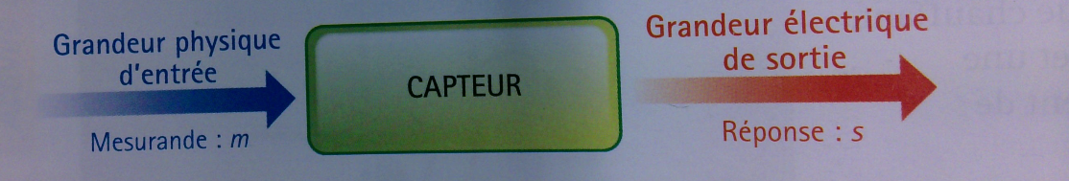
Nathan physique-chimie, terminale STI2D

Slide 3
Capteur passif: La grandeur physique d’entrée modifie sa résistance.
Capteur actif: la variation de la grandeur physique produit une variation électrique de la grandeur de sortie: tension, courant.

Slide 4

Wikipedia (10/05/21)

Slide 5
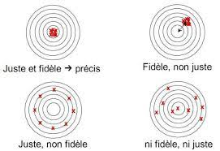
Lycee-versailles-ferry.fr
10/05/21

Slide 6
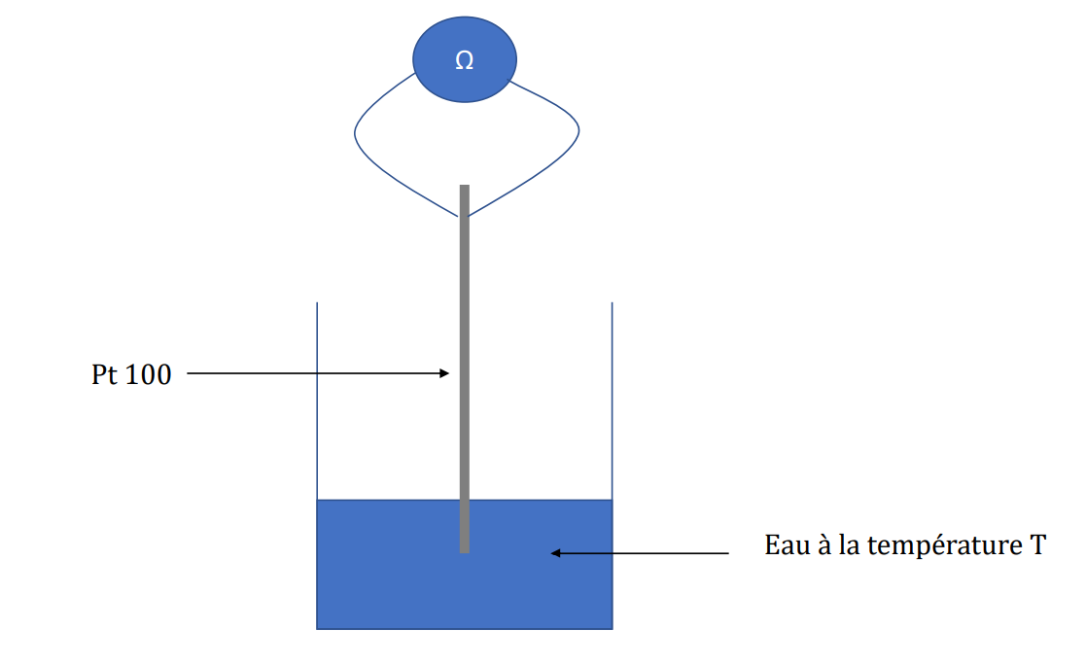

Slide 7
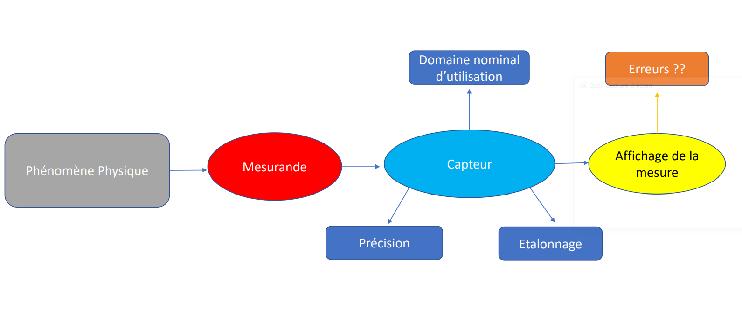
Conclusion

